Slide 1
DTU-mi akuutitsinermi aamma tamanut naleqqussakkamik ilusilersuinermi pilersitsinissamut periarfissat pissusissamisoortumik teknologiikkut aaqqiissutit piujuartitsinissanut nutaanut ineriartortitsinissamik pilersitsineq
2018-miit isumaqatigiissut
DTU Skylab
DTU Entrepreneurship
DTU Management

Slide 2
Qujanaq takkussinnaagama!
Marie L. Pollmann-Larsen
DTU Skylab – Immikkoortortami aqutsisoq
mlml@dtu.dk

Slide 3
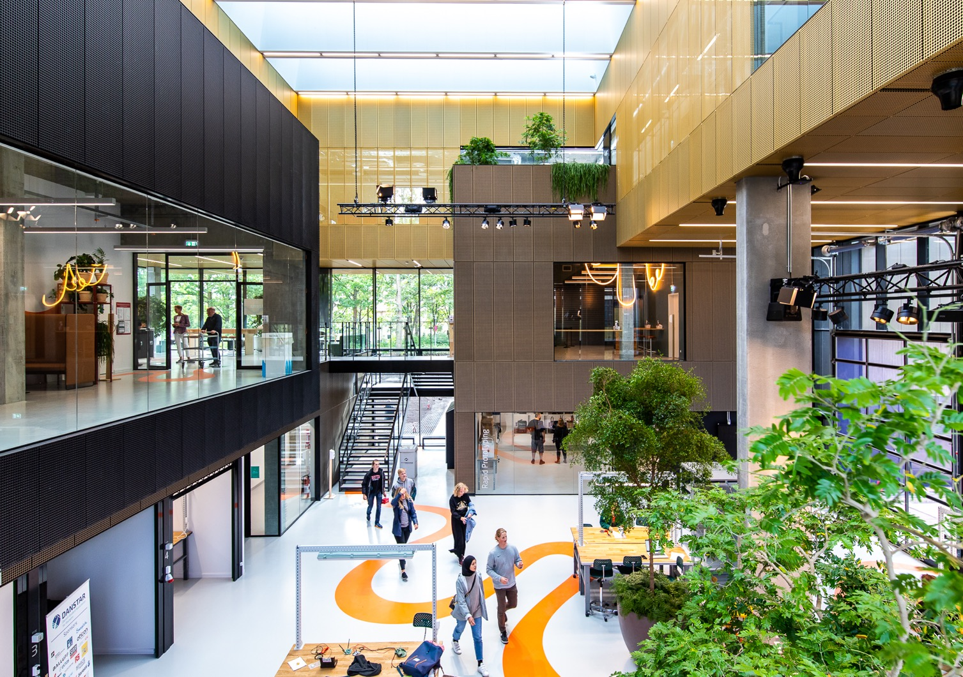
DTU Skylab
skylab.dtu.dk

Slide 4
Siunissami piujuartitsinissaq anguniarparput inuit pillugit teknologiimik siuarsaanikkut.
Danmarks Tekniske Universitet (DTU)
dtu.dk

Slide 5
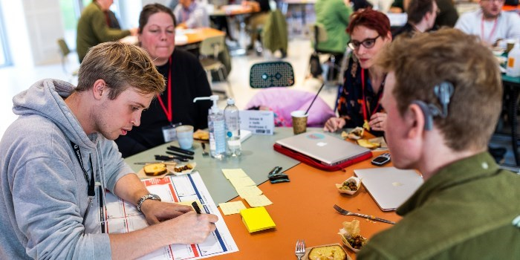
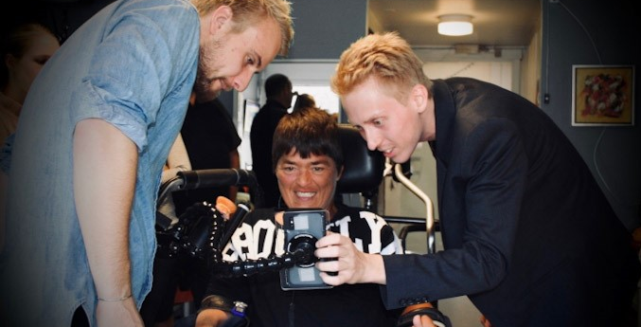
ILINNIARNEQ
AALLARTISAASUT
PILERSAARUSIORNEQ
ILISIMATUSARNEQ, ATORTORISSAATUTIT & ISUMAQATIGIISSUTIT

Slide 6
Tekniskimik ineriartortitsineq inunnut eqqortunut (tulluartunuunngitsoq)

Slide 7
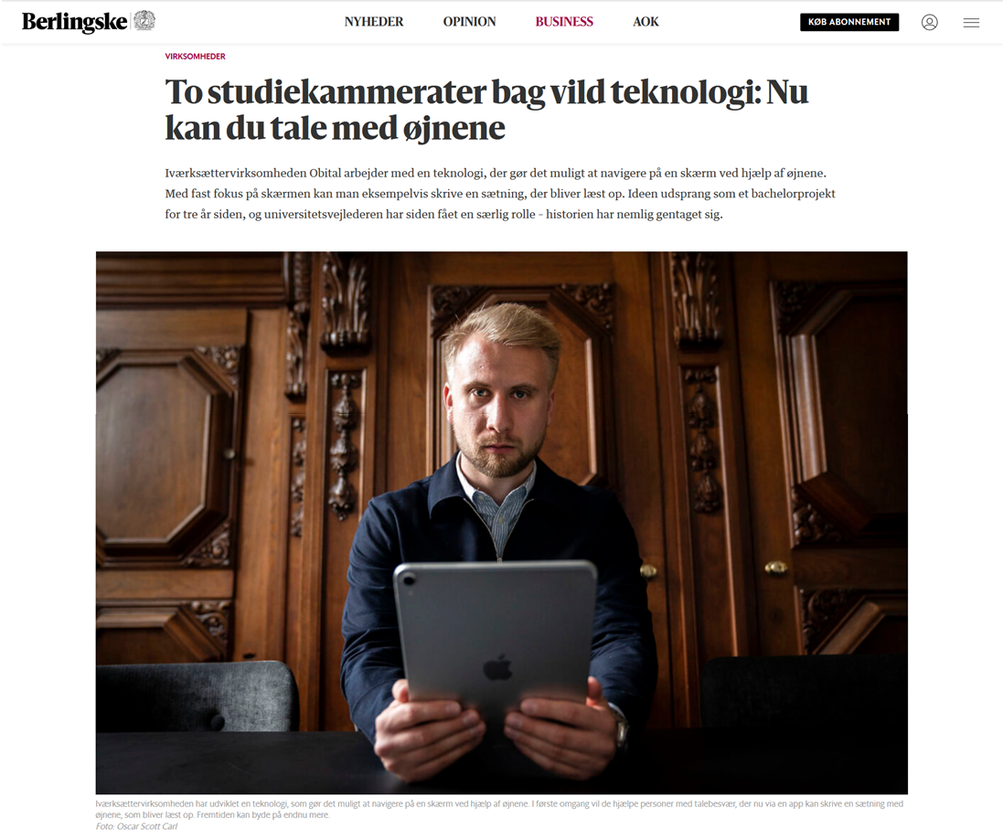
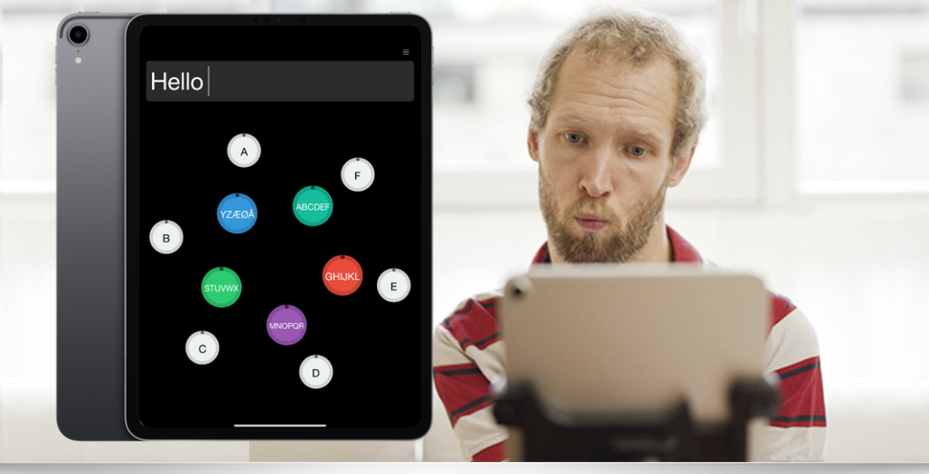
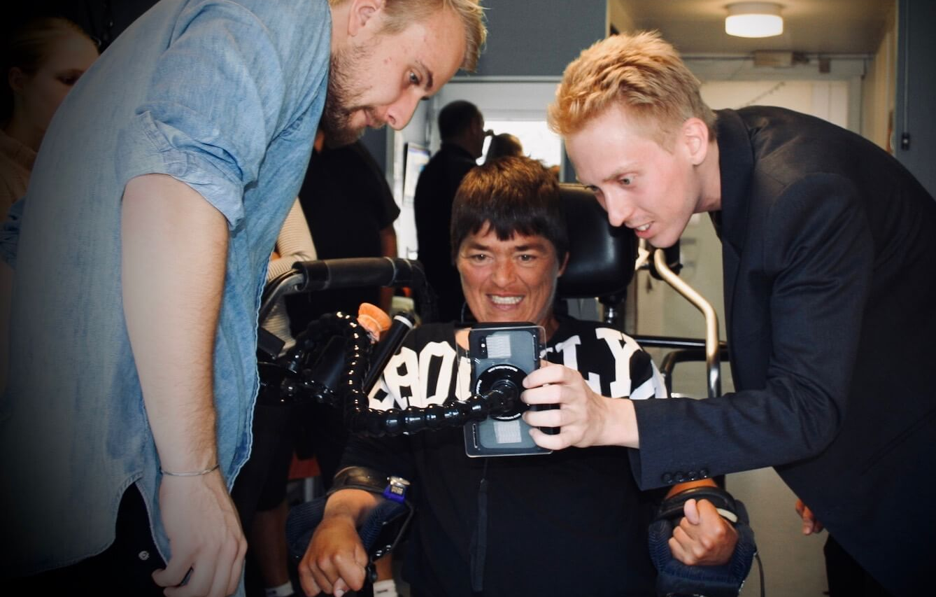
Obital – Aallarnisaanermut assersuut; qarasaasiaq atorlugu isikkut attaveqatigiinneq

Slide 8
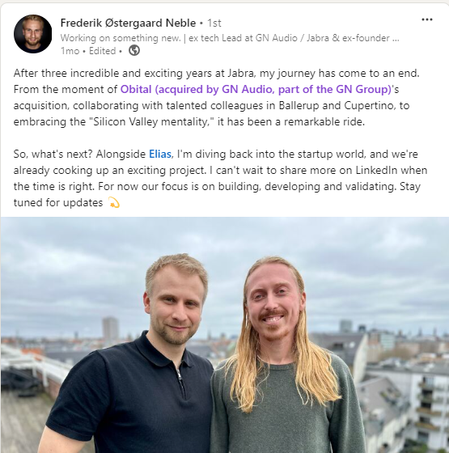
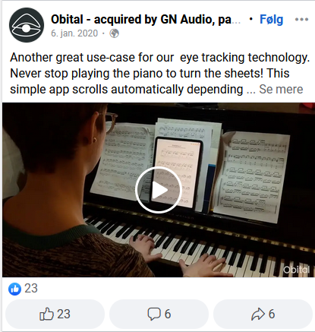
Obital – niuernermi periarfissat aamma aallarnisaasunit akuutitsineq

Slide 9
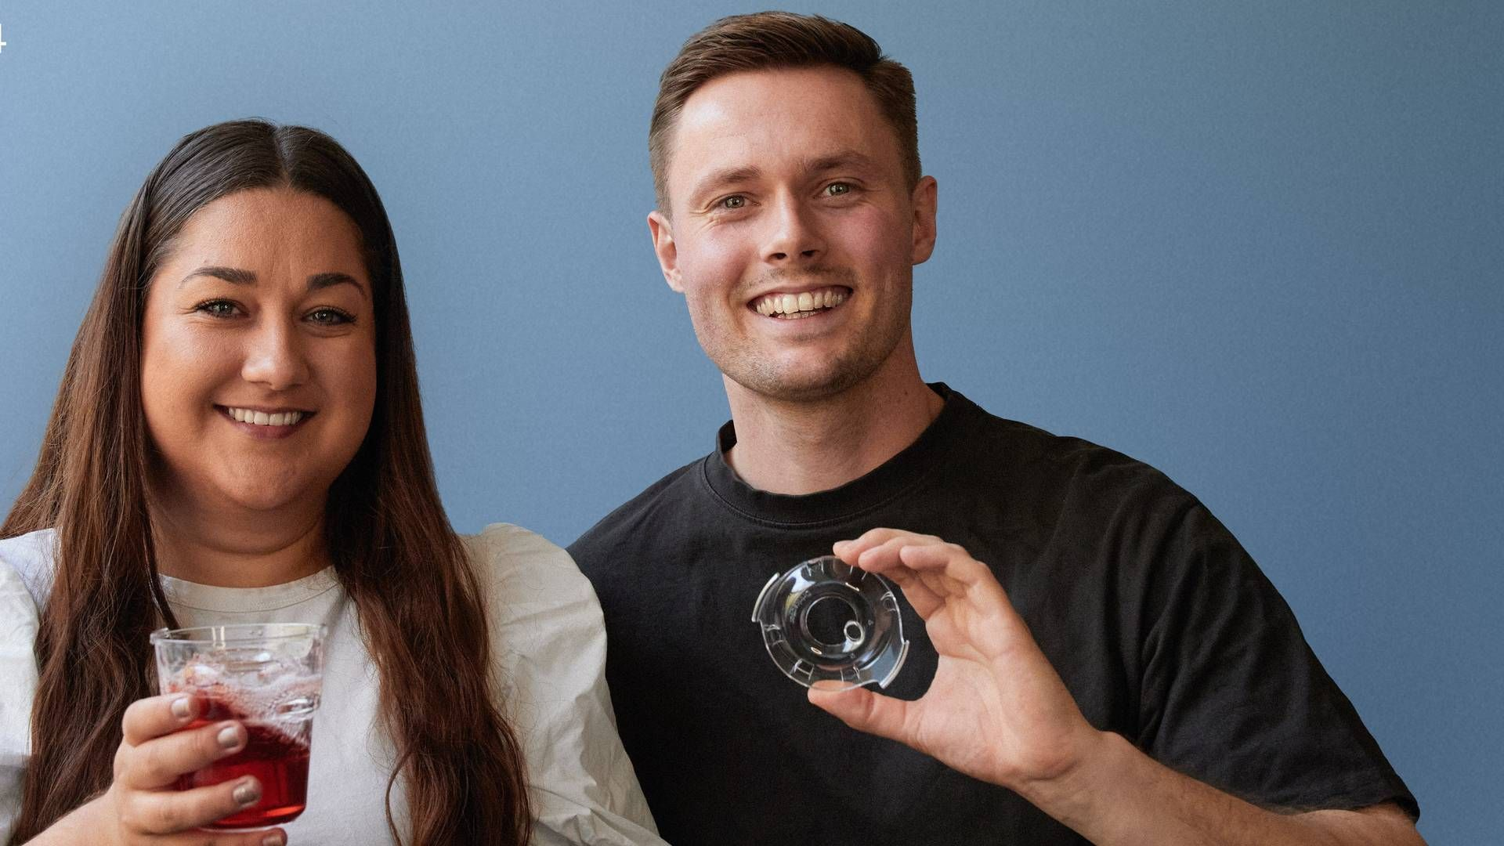
Drinksaver – nioqqutissap ilusaanut pitsaasumut akissarsitsinneqarnikoq

Slide 10
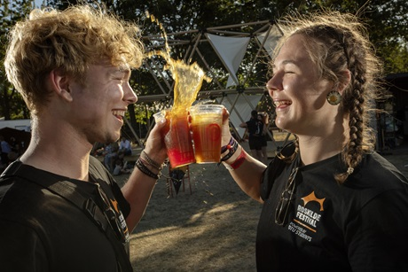
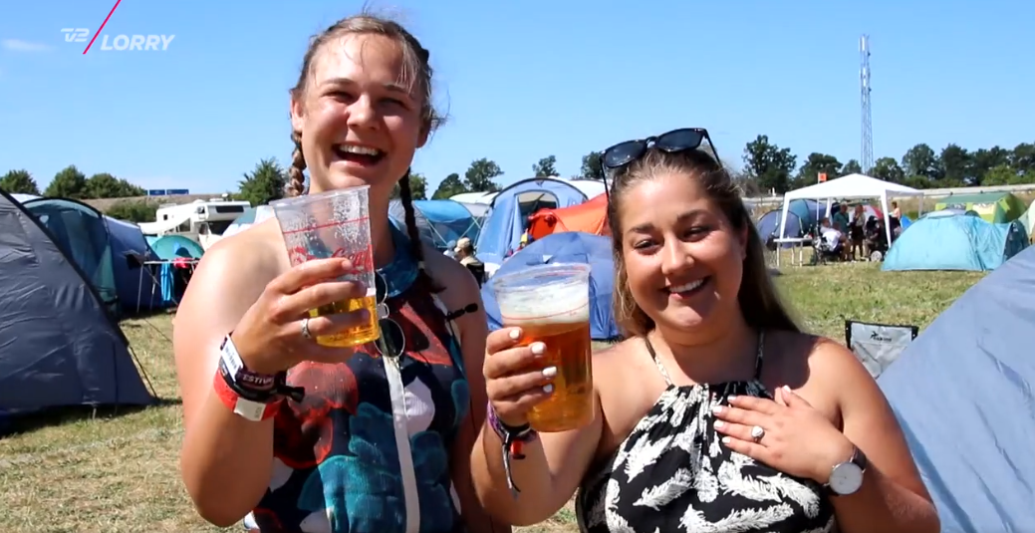
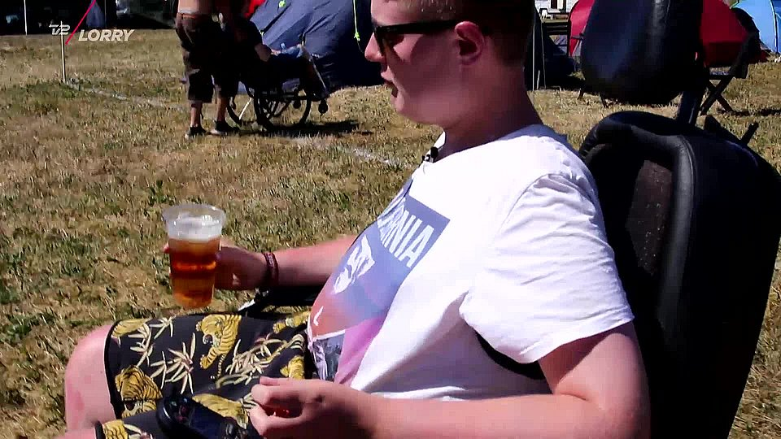
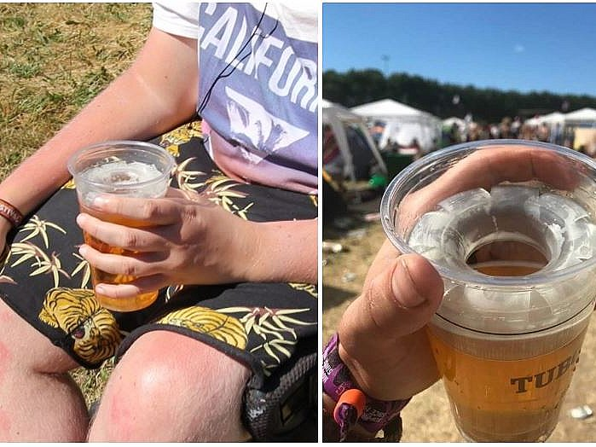
Drinksaver – festivaleqarnermi aallartippoq

Slide 11
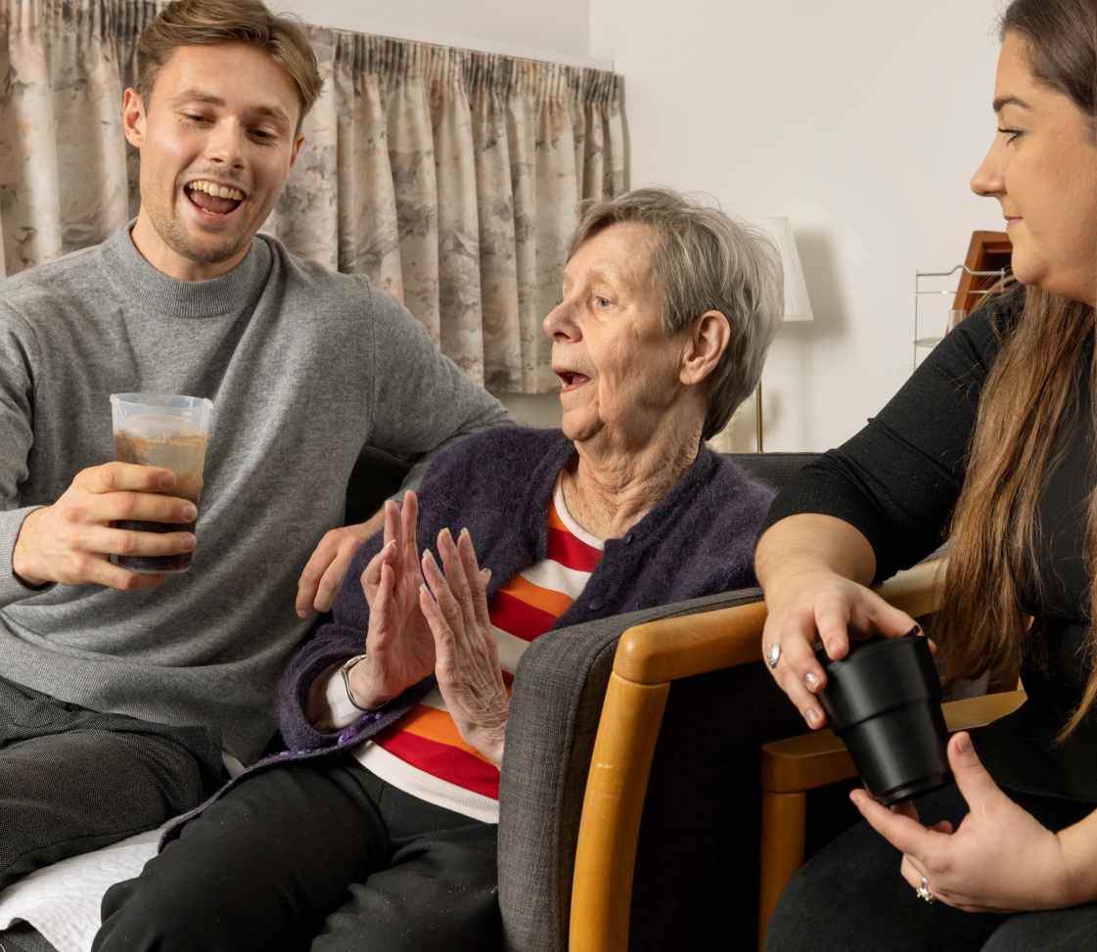
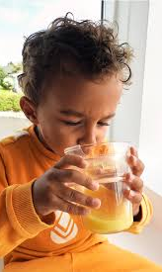
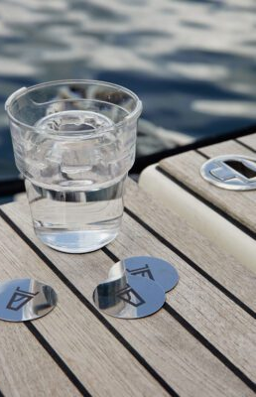
Drinksaver – Tamanut naleqqussakkamik ilusilersuineq atorluarneqarsinnaanera annertusivaa
www.drinksaver.dk

Slide 12
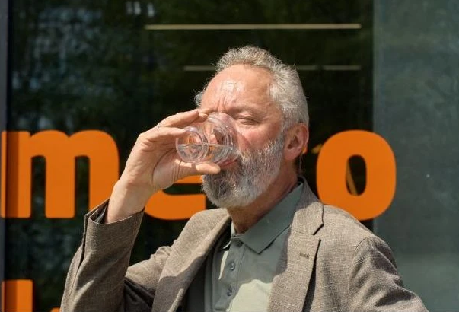
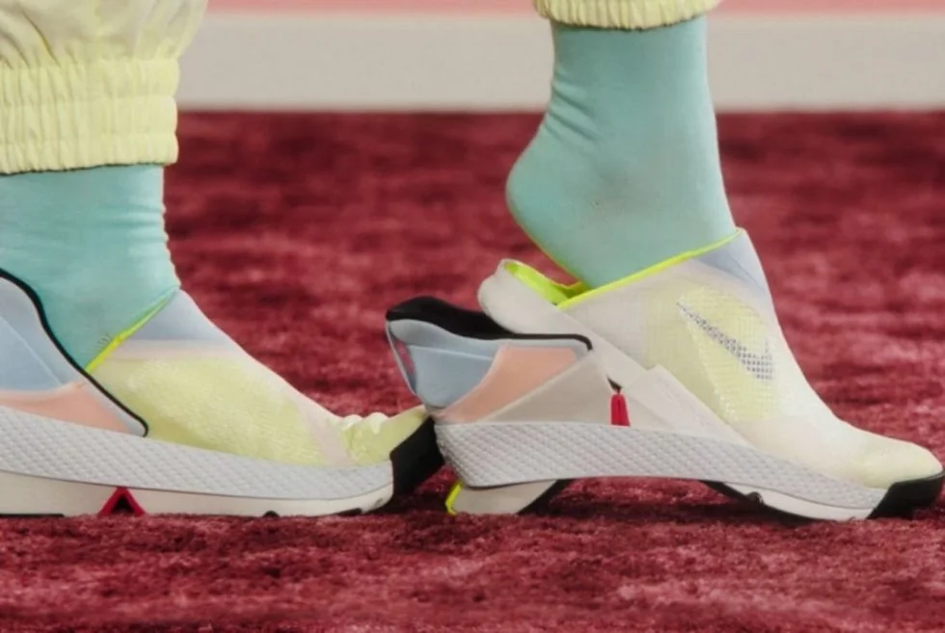
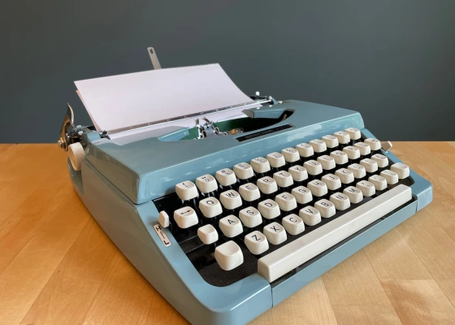
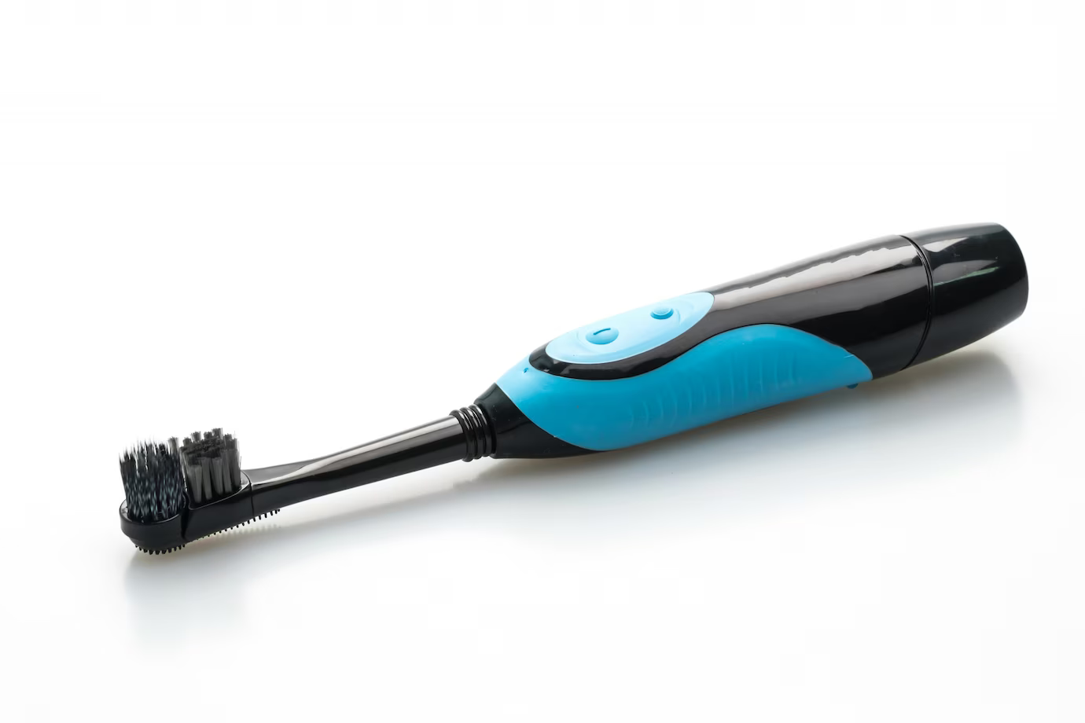
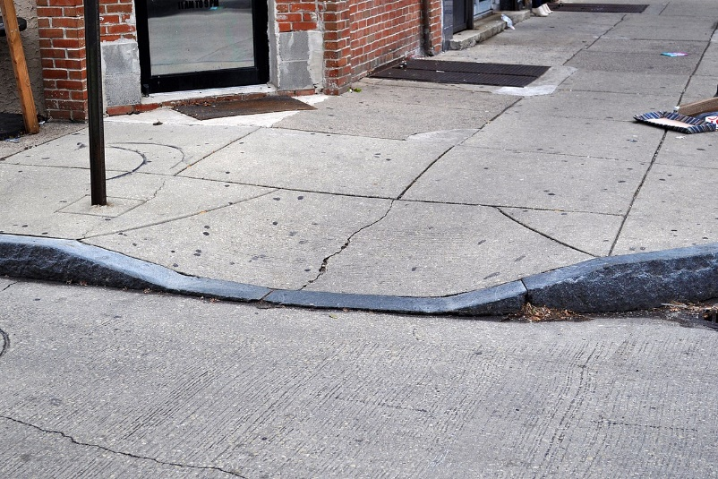
Ataatsimut aaqqiineq – amerlasuunut iluaqutaavoq
2015 – Shoe ditching the laces and get outside
Drinksaver
Obital
1808 - Typewriter giving blind the ability to write
1938 - Designed for people with limited motor skills
1945 – Sloped curbs enabling wheelchair users

Slide 13
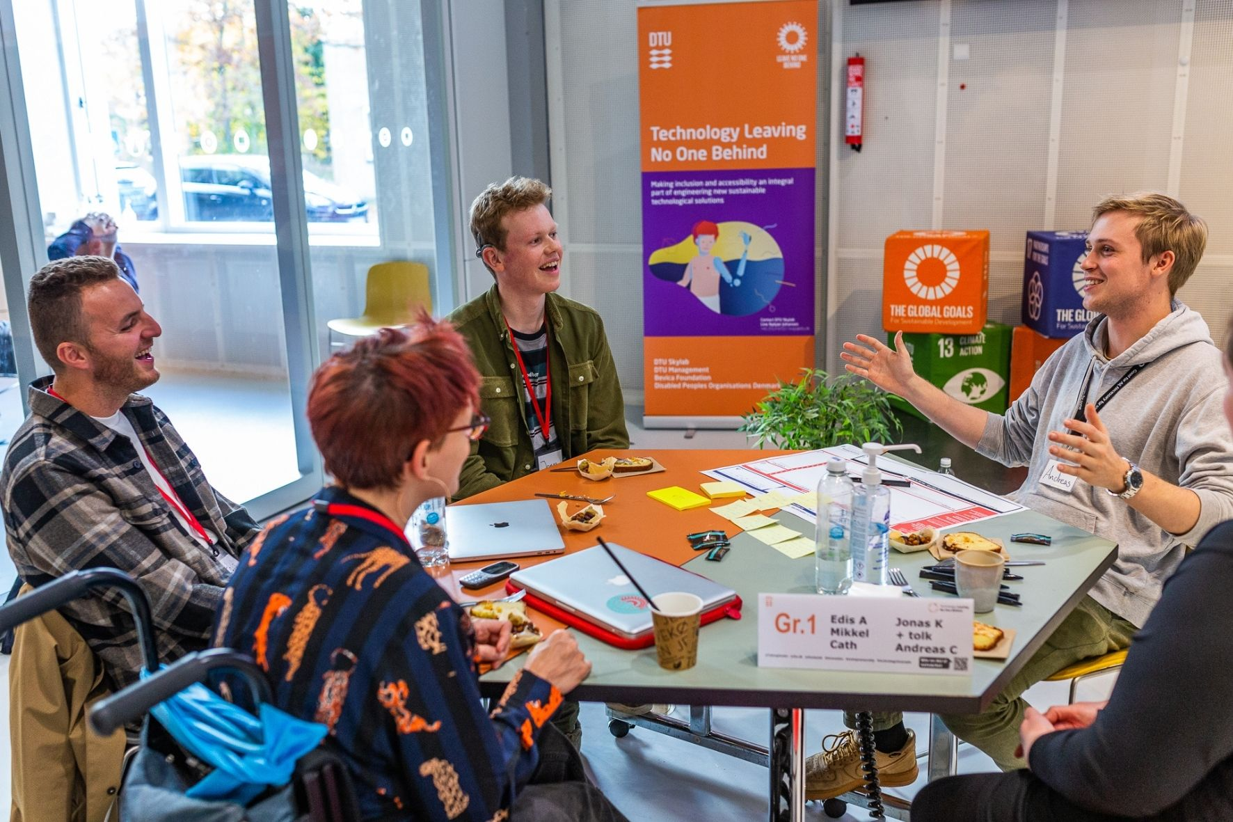
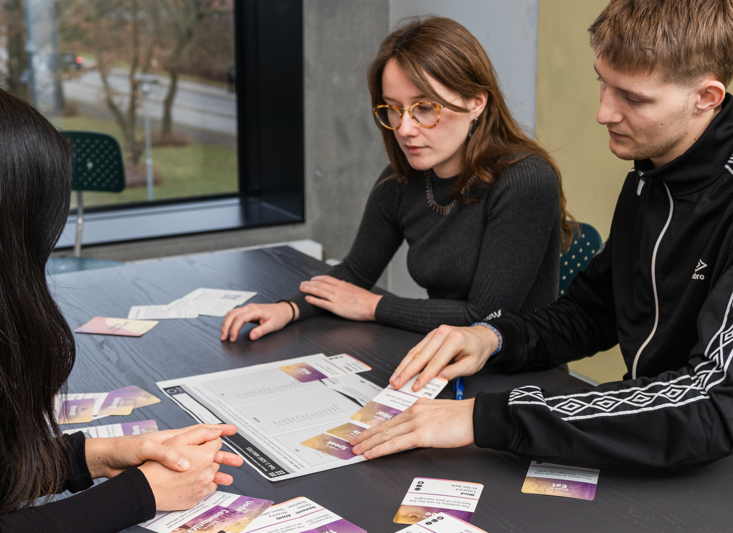
Tekniskimik ineriartortitsineq inunnut eqqortunut (tulluartunuunngitsoq)

Slide 14
Inuttut piginnaasarinngisatsinnut samminninneq
En arm
Source: https://inclusive.microsoft.design

Slide 15
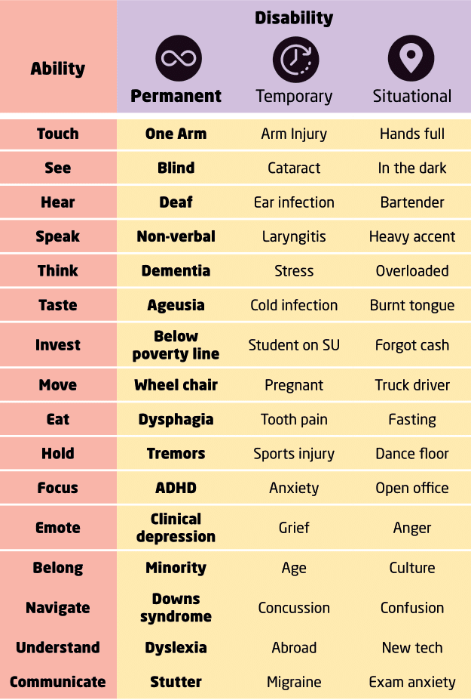
DTU-mit sakkussat akeqanngitsut: 16 Ability Prompt Cards

Slide 16
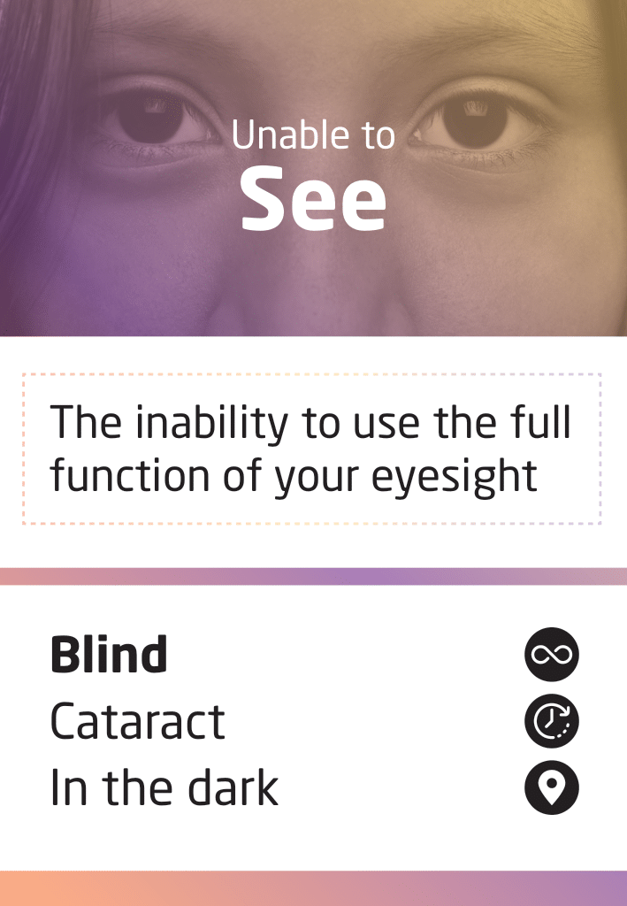
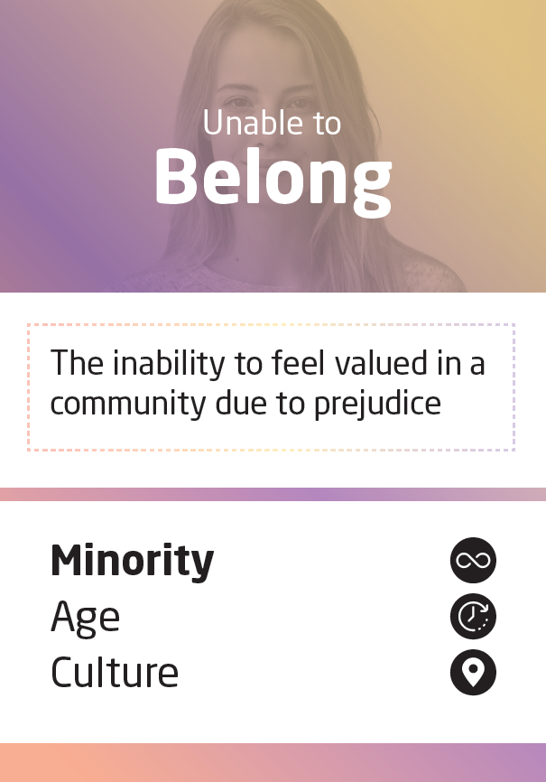
DTU-mit sakkussat akeqanngitsut: 16 Ability Prompt Cards
Aalariaatsimut, ilisarsinermut aningaasaqarniarnermut kultureqarnermut ‘piginnaasanut’ attuumassuteqarput

Slide 17
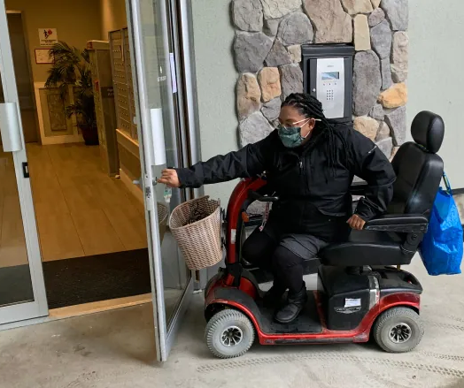
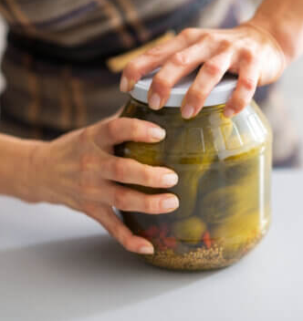
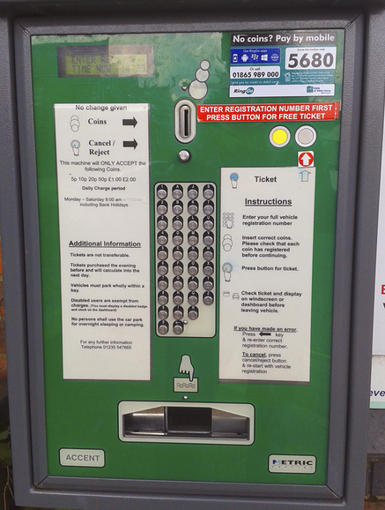
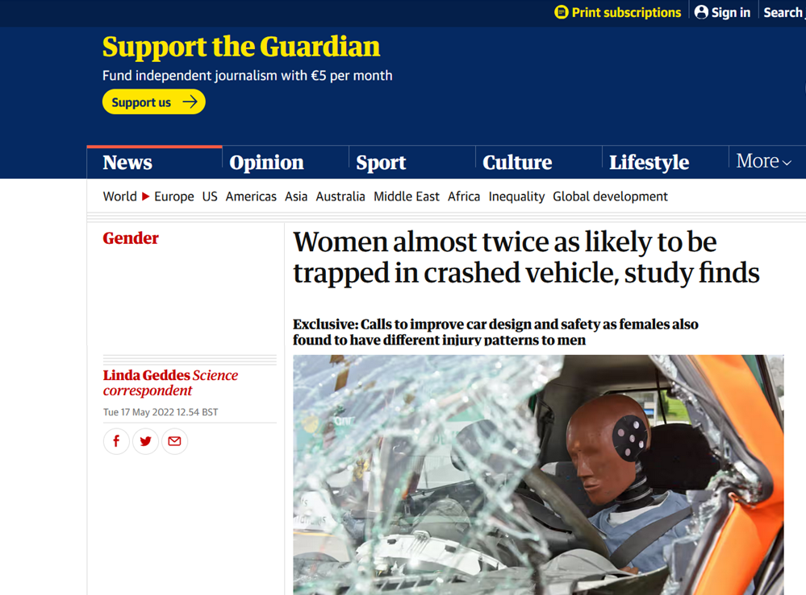
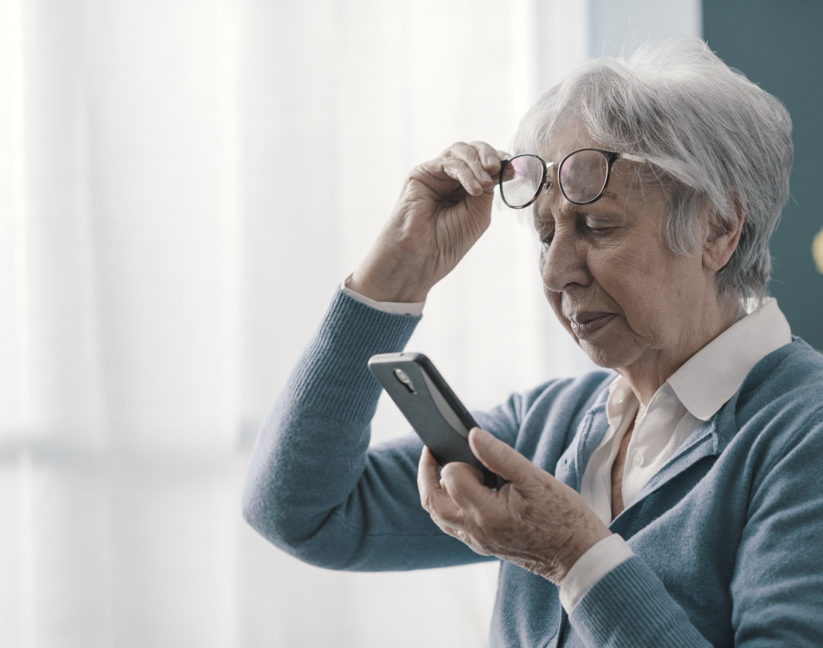
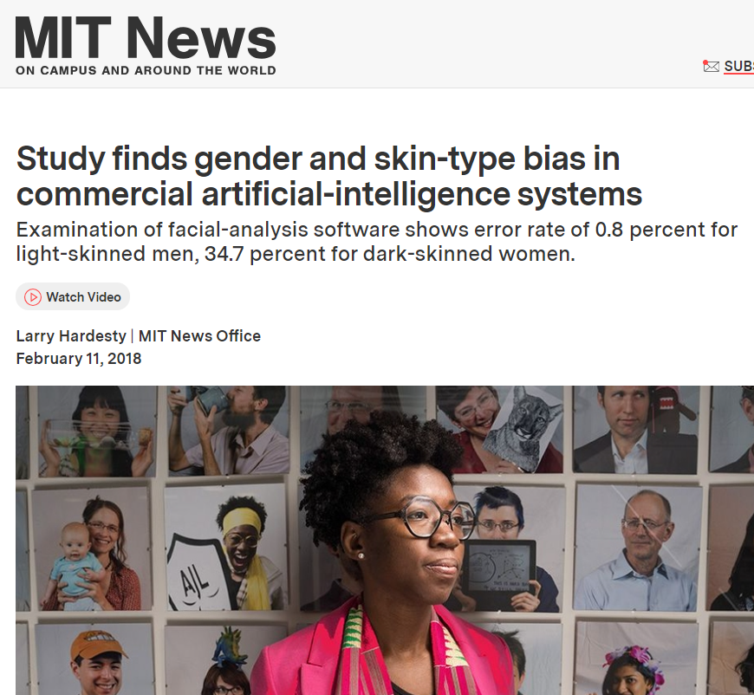
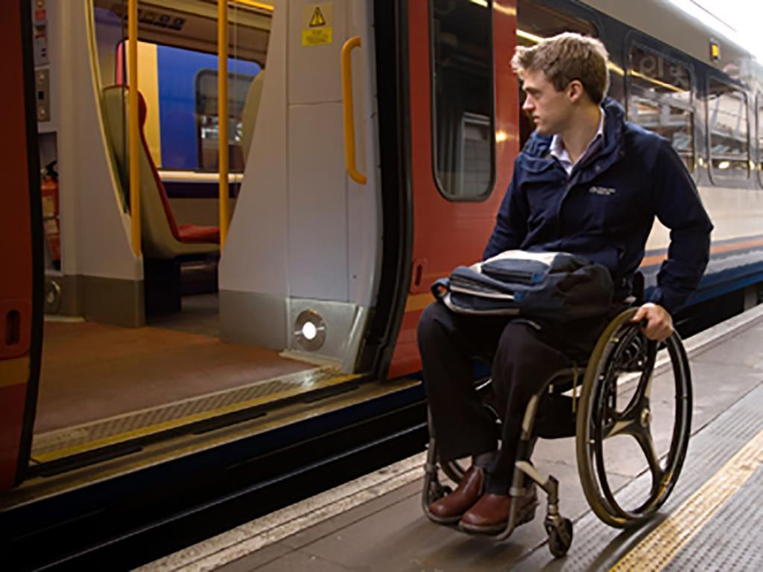
Peqataatitsinnginneq nassuerutigalugu (aamma aporfiit)
environments
packaging
interfaces
car testing
digital devises
AI facial recognition
medicine
mobility
Notes:
Pictures from google

Slide 18
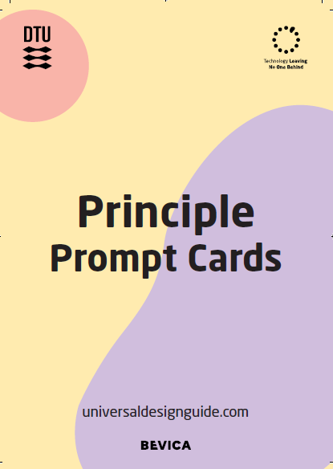
www.UniversalDesignGuide.com
DTU-mit sakkussat akeqanngitsut: Akuutitsisinnaanermut kaammattuinermut allagaaqqat
Aalariaaseq
Ilisarsineq
Aningaasaqarniarneq
Piorsarsimassuseq
Tunisassiaq/Sullinneqarneq
Peqatigiiffiit / Suliffeqarfiit
Inuiaqatigiit
Saqqummingajalerpoq!

Slide 19
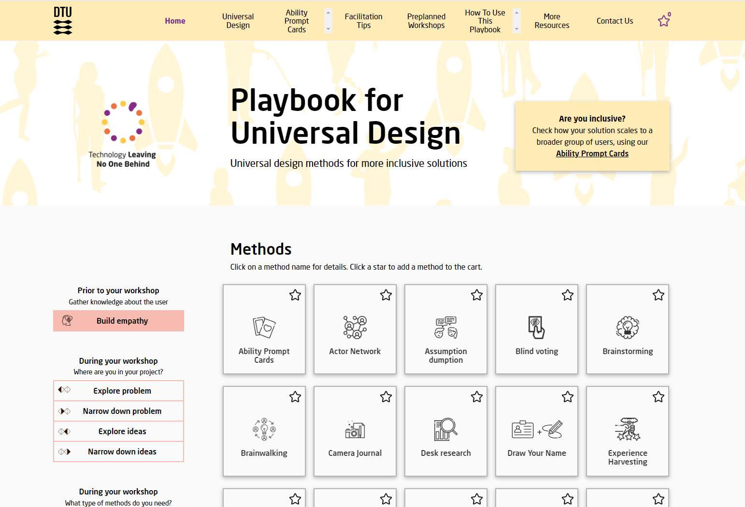
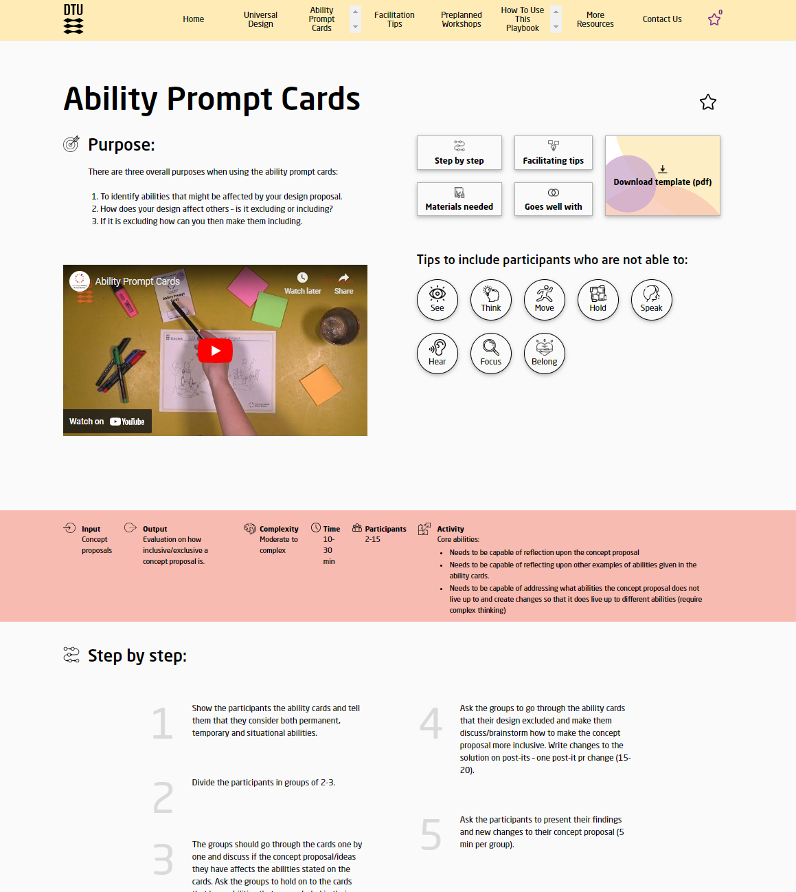
Paasissutissat ammasut: www.universaldesignguide.com
Periutsimut ilitsersuut, siunnersuutit, atortussat, malitassat

Slide 20
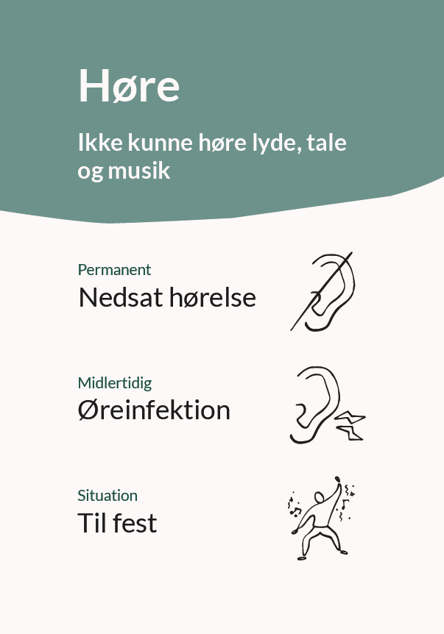
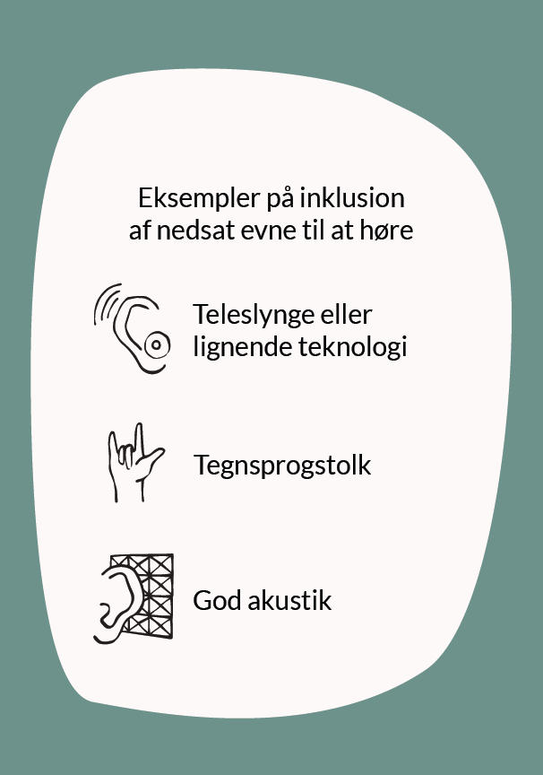
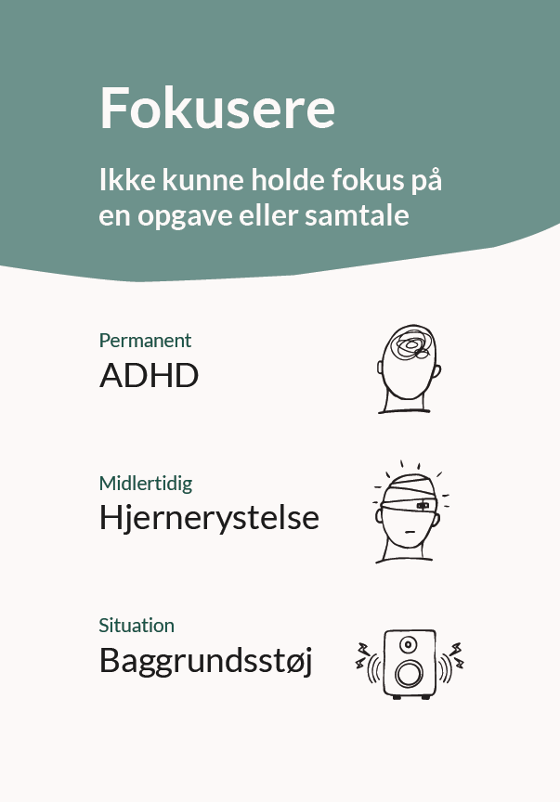
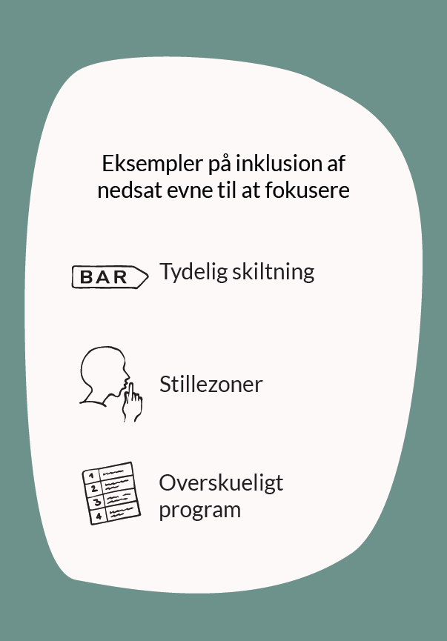
Danmarks Demokratifestivalimut sakkussat tulluarsakkat

Slide 21
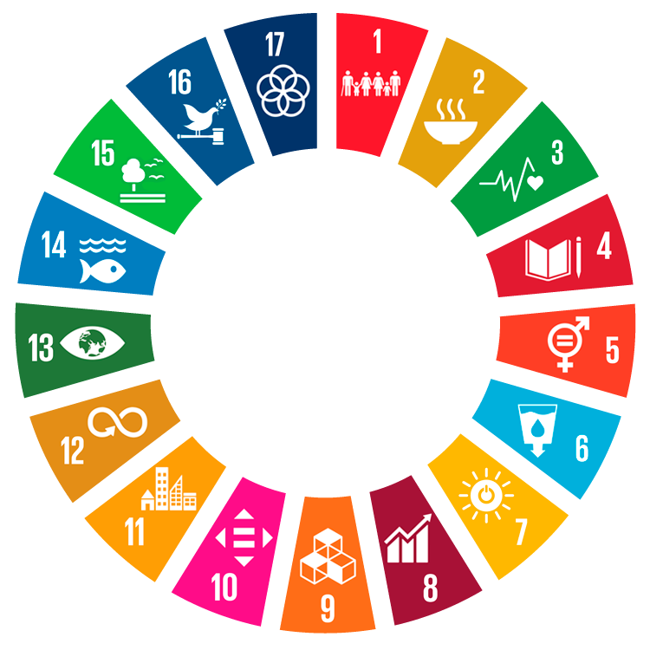
Piujuartitsinermut ineriartornermut tamakkiisumik pullavik

Slide 23
Qujanaq tusarnaaravit!
Marie L. Pollmann-Larsen
Teamleder - DTU Skylab
mlml@dtu.dk

